Slide 2
Ejercicio Mental
Te invitamos a que realices el siguiente ejercicio mental, el cual te tomará cinco minutos y te servirá para obtener una mejor claridad en los conceptos que aprenderemos el día de hoy. Ejercicio mental: Bondad amorosa. https://youtu.be/0w7iee7k9Kc

Slide 3
Análisis financiero y esquemas de financiamiento
Módulo 3
Tema 1. Los servicios de crédito

Slide 4
Si los créditos dejaran de existir, bajarían las ventas, el consumo, la producción de bienes y servicios, y habría una disminución en las fuentes de trabajo, en la recaudación de impuestos y en el gasto público. La economía en el país se estancaría y disminuiría considera-blemente el PIB en el país. Los créditos son el motor generador de la economía; si no tuviéramos un sistema financiero estable, el país dejaría de desarrollarse. Con el crédito, las personas, las empresas y los Estados tienen acceso a recursos que les sería más difícil obtener. Por otro lado, el nivel de créditos debe mantenerse en niveles aceptables, de tal suerte que no se afecte la estabilidad económica de las personas, las empresas, las organizaciones del país.
Introducción

Slide 5
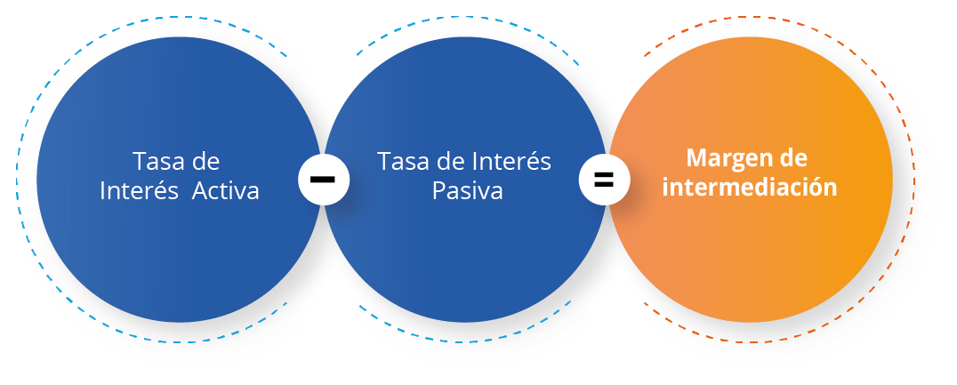
Explicación
El sistema bancario en México
La función principal del sistema financiero consiste en conectar a todos aquellos oferentes y demandantes de dinero en una economía, a través de la intermediación financiera para de esta forma poderla activar.
El banco, para realizar captación y colocación de recursos, emplea los términos de Tasa de Interés Activa y Tasa de Interés Pasiva. La tasa activa es aquella tasa de interés que los bancos cobran por los préstamos que otorgue a los demandantes de dinero, y la pasiva es aquella que los bancos pagan por captar recursos de los ahorradores u oferentes de dinero.

Slide 6
Explicación
El sistema bancario en México
El margen de intermediación podría verse como la utilidad o ganancia que obtiene un banco por realizar la actividad de conexión entre los demandantes y oferentes de dinero. Las tasas de interés activas que pagan los demandantes de dinero por los préstamos dependen en gran parte de:

Slide 7
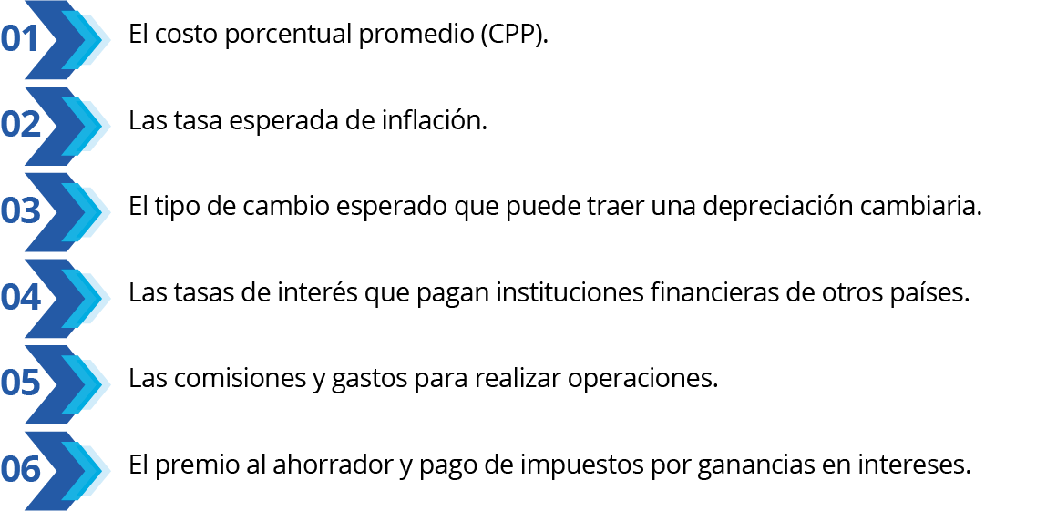
Explicación
Opción de inversión sin riesgo
Las tasas de interés pasivas que paga los bancos a los ahorradores por la captación de recursos de los oferentes de dinero depende en gran parte del costo porcentual promedio de captación (CPP), que es la tasa promedio de tasas pasivas pagadas en un periodo determinado por el sistema financiero
Los determinantes de la tasa de interés pasiva son las siguientes:

Slide 8
Explicación
Opción de inversión sin riesgo
La diferencia entre las dos tasas refleja la eficiencia del sistema financiero, la capacidad de pago de los deudores y, en cierta forma, de la confianza en el comportamiento de la economía. Si la tasa activa crece mucho, la inversión cae, puesto que el financiamiento de la inversión es muy caro y no conviene invertir. Si la tasa de interés pasiva baja mucho, los ahorradores pierden interés y prefieren consumir a ahorrar.

Slide 9
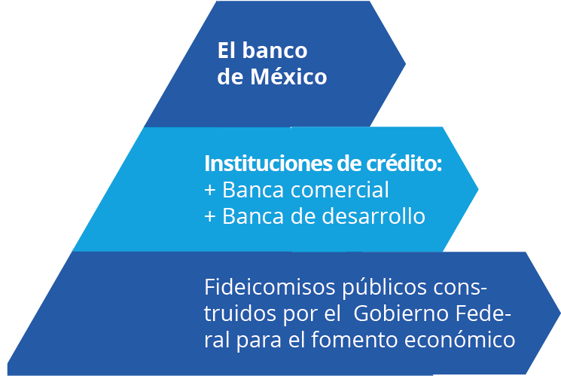
Explicación
Actividades del sistema bancario
Conforme al artículo 3° de la Ley de Instituciones de Crédito, el Sistema Bancario Mexicano está integrado principalmente por:

Slide 10
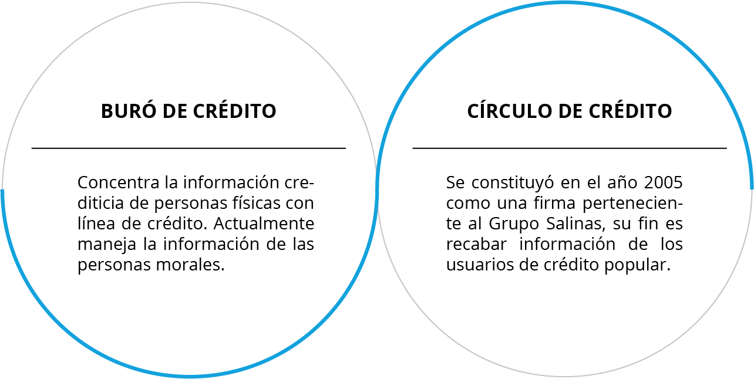
Explicación
Buró de crédito
El Buró de crédito es una herramienta muy útil para lograr el crecimiento económico dentro del proceso del análisis crediticio o financiero de personas o empresa; además, facilita la toma de decisiones para el otorgamiento de nuevos créditos
En México hay dos Sociedades de información crediticia:

Slide 11
Cierre
La importancia del Sistema Financiero Mexicano radica en poner a disposición de aquellas personas que así lo requieren, los recursos económicos que la banca tiene a su alcance, lo anterior bajo una serie de regulaciones adaptadas y corregidas a lo largo de los años, que permite a los mexicanos contar con la tranquilidad de que el dinero ya se ha invertido o utilizado, y tendrá el respaldo de instituciones financieras sólidas.

Slide 12
Actividad
1. Reúnete con tus compañeros y evalúen cuales son los principales puntos que se evalúan en el reporte del buró de crédito.

Slide 13
Análisis financiero y esquemas de financiamiento.
Tema 2. Tarjetas de crédito

Slide 14
A lo largo de los años, el sistema bancario mexicano se ha ido adaptando a las necesidades del entorno, generalmente influido por los avances tecnológicos en el ámbito global. Prueba de ello ha sido el incremento en el uso de otros métodos de pago sobre el efectivo como las tarjetas bancarias. De aquí la importancia de conocer cómo funcionan, el impacto que puede tener su mal uso en nuestro patrimonio y, sobre todo, contar con el conocimiento clave para poder calcular aquellas comisiones y pagos que nos impactarán al realizar una compra. El generar una educación financiera en el ámbito de tarjetas permite no solo un beneficio para la economía personal, también permite el desarrollo de una economía nacional fuerte y robusta.
Introducción

Slide 15
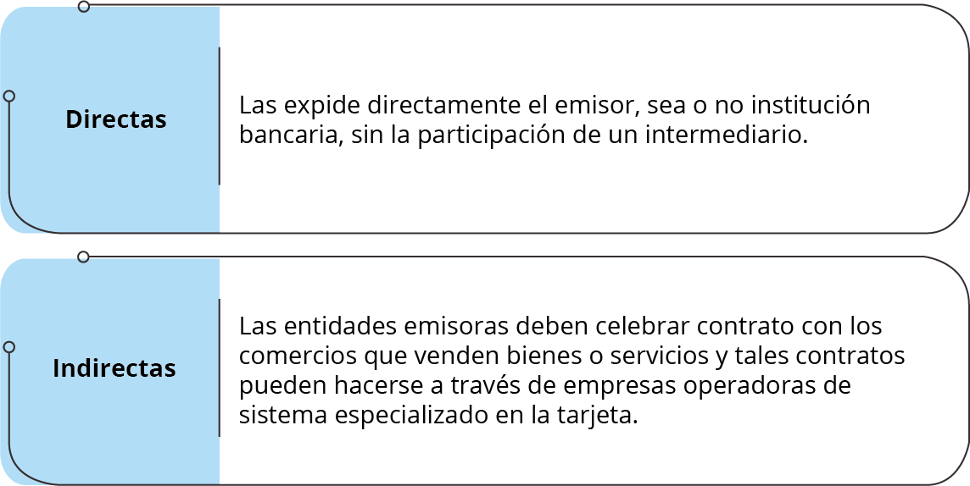
Explicación
Tarjeta de crédito
Una tarjeta de crédito es cualquier instrumento que permite a su titular o usuario disponer de un crédito emitido por un banco o entidad financiera, al que se le conoce como emisor, para utilizarlo como medio de pago para la compra de bienes o servicios, en establecimientos que estén afiliados al correspondiente sistema. Clasificación:

Slide 16
Explicación
Tarjeta de crédito

Slide 17
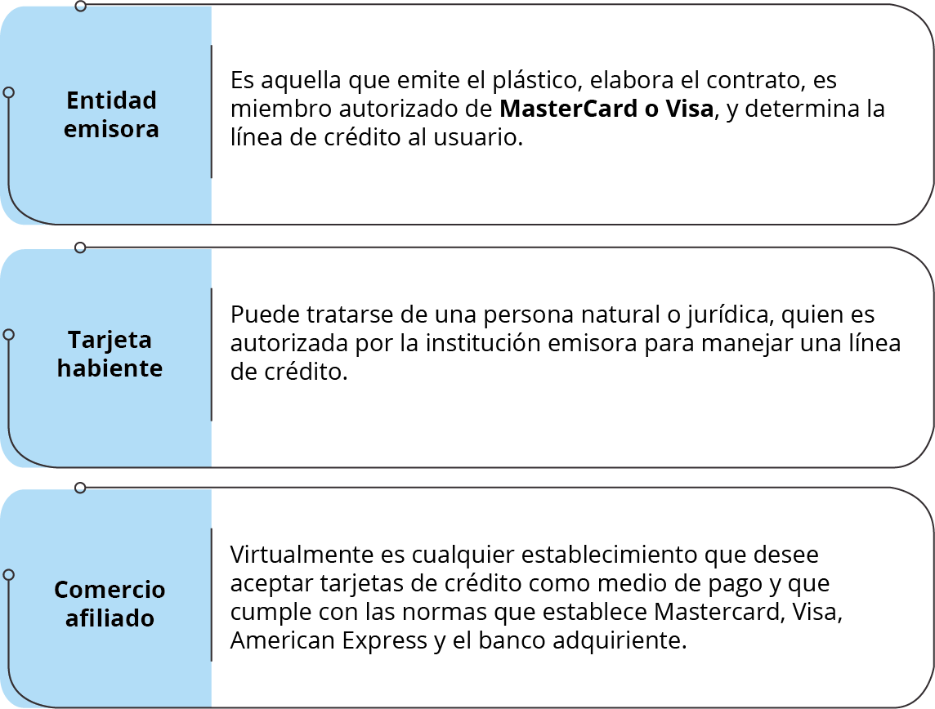
Explicación
Mecanismos de operación

Slide 18
Cierre
Las tarjetas de crédito son una forma de activar el consumo y ventas de los negocios, activan la economía; pero si no se le da el uso correcto y controlado podría resultar un medio de pago bastante caro. Hay que recordar que una tarjeta de crédito es dinero prestado por el banco y que se tendrá que pagar junto con comisiones e intereses, por lo tanto, sólo hay que gastar lo que se pueda pagar.

Slide 19
Actividad
1. Reúnete con tus compañeros y den respuesta a las siguientes preguntas.
Platiquen cuáles son las principales tarjetas de crédito que conocen en México.
Debatan ¿cuáles son los requisitos que solicitan para obtener una tarjeta de crédito?

Slide 20
Análisis financiero y esquemas de financiamiento.
Tema 3. Tipos de crédito

Slide 21
Introducción
De acuerdo con Banxico (2010) y su comparador crediticio, debemos entender que un crédito es un préstamo de dinero que se puede usar para diferentes fines y los créditos pueden ser de gran utilidad; es importante recordar que los préstamos, al igual que cualquier otro producto o servicio, tienen un costo. En el caso de los créditos el costo se refleja en las comisiones e intereses pagados adicionales al monto original del préstamo. A lo largo de este tema podrás comprender cuál puede ser la mejor opción de crédito a elegir, dependiendo de las facilidades y tasas que se buscan, así como el monto necesario y el tiempo en el que se quiere liquidar.

Slide 22
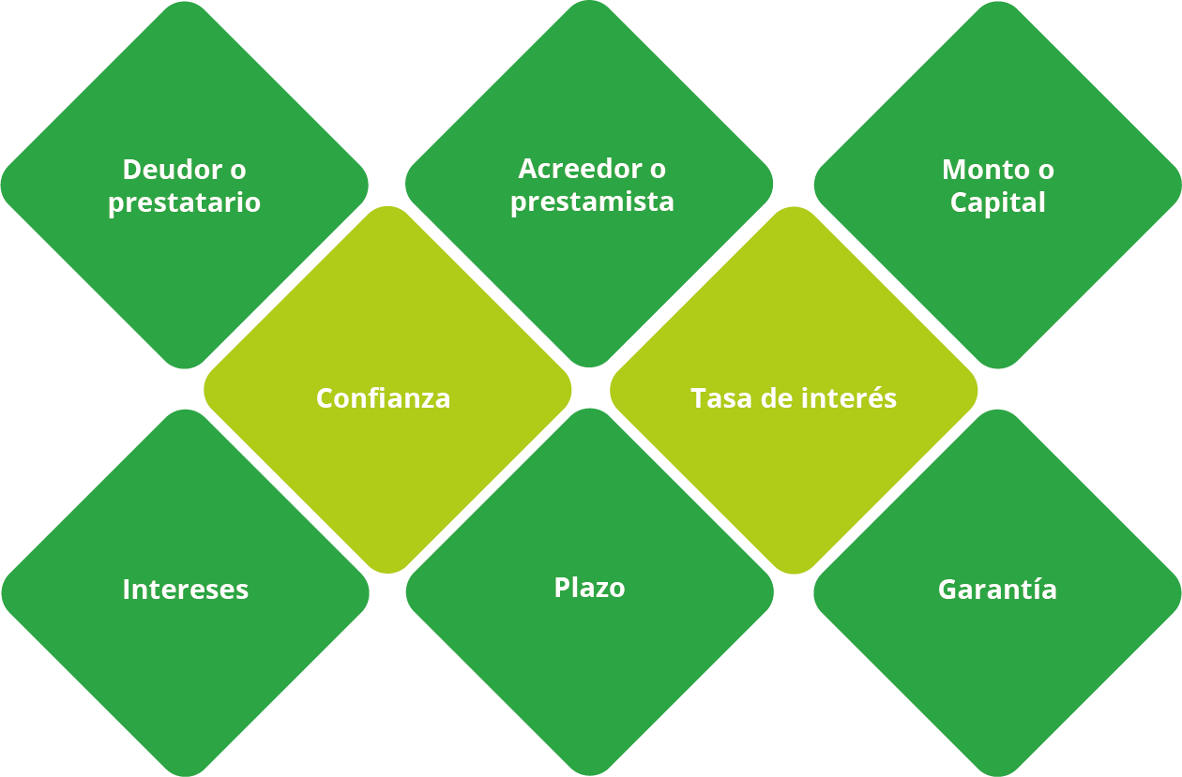
Explicación
Elementos del crédito

Slide 23
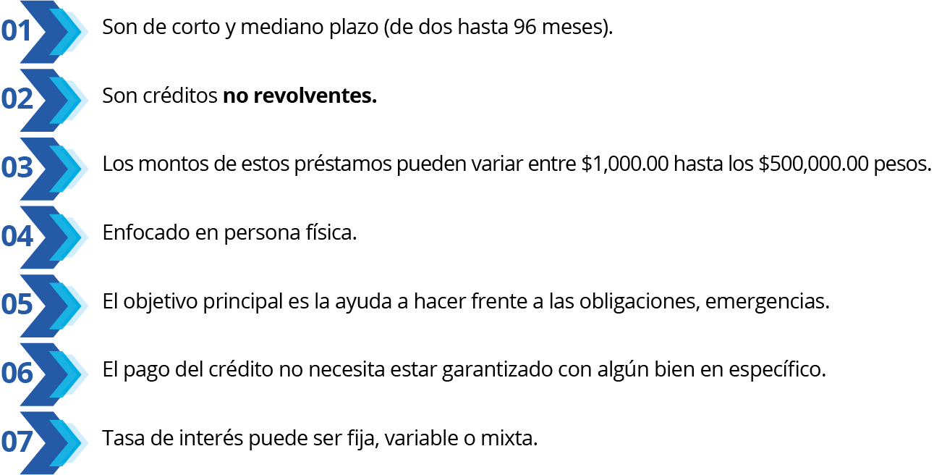
Explicación
Crédito personal

Slide 24
Explicación
Crédito personal
Otros créditos

Slide 25
Cierre
Como usuarios y partícipes del Sistema Financiero Mexicano, debemos comprender cómo funciona y las múltiples opciones que tiene para ofrecernos. Al estudiar los tipos de créditos que existen en nuestro país, nos podemos percatar del sistema tan robusto con el que contamos y al mismo tiempo buscar las opciones que más se adecuen a nuestras necesidades, teniendo siempre en la mira mantener nuestra economía sana, y recordando que el uso de créditos siempre debería de tener como fin utilizarse para generar algo mayor.

Slide 26
Actividad
1. Con base en lo entendido en el tema, identifiquen los créditos que existen y definan los objetivos de los diferentes tipos.

Slide 27
Análisis financiero y esquemas de financiamiento.
Tema 4. Microcréditos y créditos PyME

Slide 28
Introducción
A lo largo de la historia hemos sido testigos de los diferentes cambios y reformas a los distintos elementos que conforman el sistema financiero mexicano. En el sector bancario no es la excepción, y a raíz de la necesidad de alentar al crecimiento de las cadenas productivas, se han suscitado reformas y cambios que se relacionan con los créditos pymes y microcréditos.

Slide 29
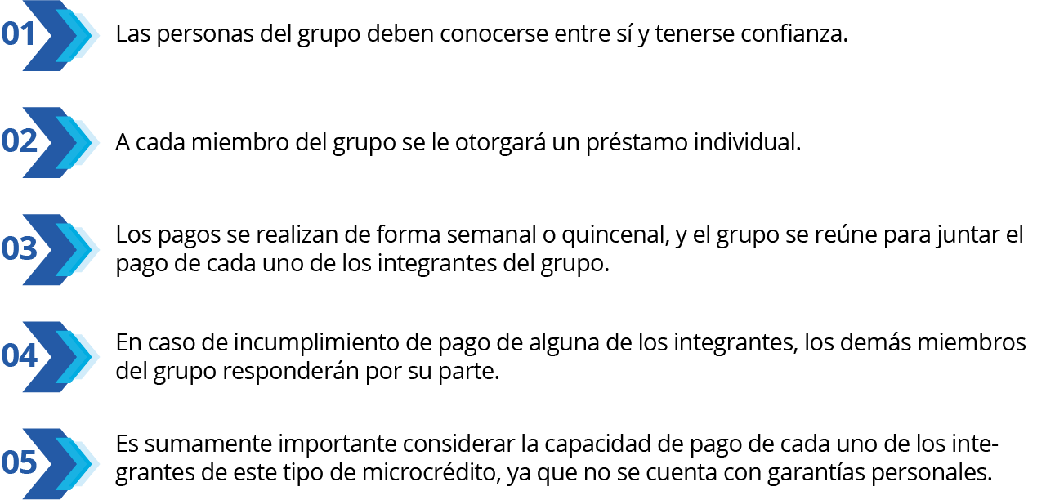
Explicación
Microcrédito
Es un préstamo cuyo público meta son personas que desean abrir o ampliar un pequeño negocio, con la finalidad de desarrollar alguna actividad productiva. Por lo tanto no se utiliza para el consumo, sino para la producción.
Para poder acceder a un microcrédito grupal es necesario lo siguiente:

Slide 30
Explicación
Crédito PyME
El crédito PyME es un préstamo otorgado a las empresas pequeñas y medianas con el objetivo de que éste dinero sea utilizado en inversiones en las instalaciones, procesos de producción, capital de trabajo o en cualquier otro gasto requerido por estas unidades de negocio

Slide 31
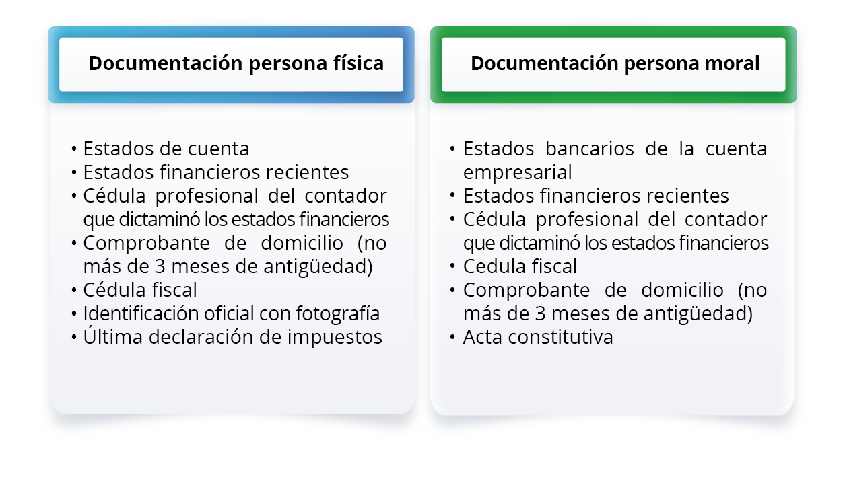
Explicación
Crédito PyME
¿Cuál es la documentación que se necesita para personas físicas o personas morales?

Slide 32
Cierre
Aun cuando se ha mostrado un crecimiento importante en cuanto a los tipos de créditos analizados en este tema, también es cierto que es de vital importancia la inclusión de la educación financiera en la población para que así México pueda ir avanzando en la demanda correcta de servicios financieros más acorde a sus necesidades. Sobre todo, incentivar la comercialización de los diferentes productos que existen en el mercado para incrementar la competitividad entre las instituciones financieras.

Slide 33
Actividad
1. Con base a lo entendido en el tema, investiguen cuáles son los tipos de microcréditos existentes en el mercado.
2. Redacten qué es un crédito PyME y los tipos de crédito de este tipo.

